Slide 1
EJECUCIÓN ACUMULADA DE GASTOS PRESUPUESTARIOS AL MES DE SEPTIEMBRE DE 2018 PARTIDA 01: MINISTERIO DE BIENES NACIONALES
UNIDAD TÉCNICA DE APOYO PRESUPUESTARIO
SENADO DE LA REPÚBLICA DE CHILE
Valparaíso, noviembre 2018

Slide 2
EJECUCIÓN ACUMULADA DE GASTOS A SEPTIEMBRE DE 2018 PARTIDA 14 MINISTERIO DE BIENES NACIONALES
Principales hallazgos
Para el año 2018 la Partida presenta un presupuesto aprobado de $41.761 millones, de los cuales cerca de un 50% se destina a gastos operacionales (personal y bienes y servicios de consumo), recursos que al octavo mes de 2018 registraron erogaciones del 76,1% y 49,6% respectivamente, ambos calculados sobre el presupuesto vigente.
La ejecución del Ministerio del mes de SEPTIEMBRE ascendió a $3.728 millones, es decir, un 8,9% respecto de la ley inicial, gasto superior en 2,1 puntos porcentuales respecto a igual mes del año 2017. Con ello, la ejecución acumulada ascendió a $31.043 millones, equivalente a un 74,3% del presupuesto inicial. Dicha erogación es superior en 11,9 puntos porcentuales al registrado a igual periodo del ejercicio anterior.
En cuanto a los programas, el 55% del presupuesto vigente, se concentra en el Programa Administración de Bienes, que al mes de SEPTIEMBRE alcanzó niveles de ejecución del 75% calculados respecto al presupuesto vigente. El programa Catastro es el que presentó la mayor erogación con un 77,5%, en contraposición al programa Regularización de la Propiedad Nacional que presentó el menor avance con un 55,8%.

Slide 3
EJECUCIÓN ACUMULADA DE GASTOS A SEPTIEMBRE DE 2018 PARTIDA 14 MINISTERIO DE BIENES NACIONALES
Principales hallazgos
Respecto a los aumentos y disminuciones al presupuesto inicial, la Partida presenta al mes de SEPTIEMBRE un aumento consolidado del $669 millones. Lo que se traduce en incrementos en los subtítulos 23 Prestaciones de seguridad social y 34 servicio de la deuda, por $1.149 millones (bonificación por retiro) y $340 millones respectivamente. Y una disminución en los subtítulos 21 gastos en personal, por $326 millones y 22 bienes y servicios de consumo, por $811 millones.
El incremento de $340 millones registrado en el servicio de la deuda afectó a todos los Programas: Subsecretaría de Bienes Nacionales ($181 millones); Regularización ($32 millones); Administración de Bienes ($74 millones); y, Catastro ($54 millones), destinados al pago de las obligaciones devengadas al 31 de diciembre de 2017 (deuda flotante), todos con sus respectivos decretos de modificación presupuestaria.

Slide 4
EJECUCIÓN ACUMULADA DE GASTOS A SEPTIEMBRE DE 2018 PARTIDA 14 MINISTERIO DE BIENES NACIONALES
en miles de pesos 2018
Subtítulo |  | Presupuesto 2018 |  |  | Ejecución
 |  | Ley 2018 | Vigente | Variación | Ejecución Acumulada | % de Ejecución Ley 2018 | % de Ejecución Ppto. Vigente
 | GASTOS | 41.761.113 | 42.430.374 | 669.261 | 31.042.813 | 74,3% | 73,2%
21 | GASTOS EN PERSONAL | 16.023.720 | 15.697.823 | -325.897 | 11.939.794 | 74,5% | 76,1%
22 | BIENES Y SERVICIOS DE CONSUMO | 4.602.852 | 3.791.910 | -810.942 | 1.880.361 | 40,9% | 49,6%
23 | PRESTACIONES DE SEGURIDAD SOCIAL | 11 | 1.149.049 | 1.149.038 | 1.149.037 | 10445790,9% | 100,0%
24 | TRANSFERENCIAS CORRIENTES | 2.094.228 | 2.094.228 | 0 | 873.218 | 41,7% | 41,7%
25 | INTEGROS AL FISCO | 5.099.613 | 5.099.608 | -5 | 3.829.779 | 75,1% | 75,1%
26 | OTROS GASTOS CORRIENTES | 154.646 | 154.345 | -301 | 85.072 | 55,0% | 55,1%
29 | ADQUISICIÓN DE ACTIVOS NO FINANCIEROS | 466.514 | 784.209 | 317.695 | 277.369 | 59,5% | 35,4%
32 | PRÉSTAMOS | 65.897 | 65.897 | 0 | 739.497 | 1122,2% | 1122,2%
33 | TRANSFERENCIAS DE CAPITAL | 13.252.632 | 13.252.632 | 0 | 9.928.013 | 74,9% | 74,9%
34 | SERVICIO DE LA DEUDA | 1.000 | 340.673 | 339.673 | 340.673 | 34067,3% | 100,0%

Slide 5
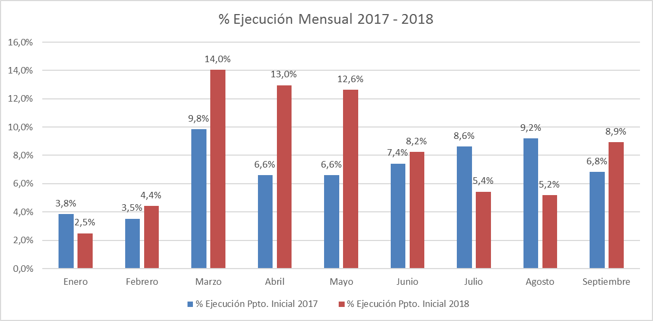
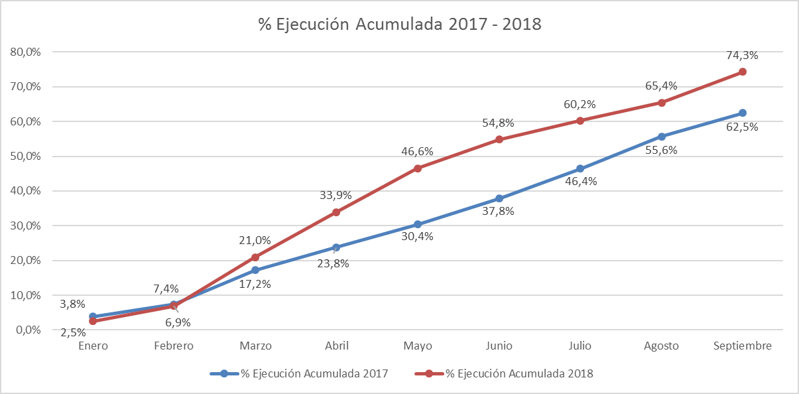
COMPORTAMIENTO DE LA EJECUCIÓN ACUMULADA DE GASTOS A SEPTIEMBRE DE 2018 PARTIDA 14 MINISTERIO DE BIENES NACIONALES

Slide 6
EJECUCIÓN ACUMULADA DE GASTOS A SEPTIEMBRE DE 2018 PARTIDA 14 RESUMEN POR CAPÍTULOS
en miles de pesos 2018
 |  |  | Presupuesto 2018 |  |  | Ejecución
Cap. | Prog. | Programa Presupuestario | Ley 2018 | Vigente | Variación | Ejecución Acumulada | % de Ejecución Ley 2018 | % de Ejecución Ppto. Vigente
01 |  | Subsecretaría de Bienes Nacionales | 41.761.113 | 42.430.374 | 669.261 | 31.042.813 | 74,3% | 73,2%
 | 01 | Subsecretaría de Bienes Nacionales | 11.678.662 | 11.966.426 | 287.764 | 8.751.207 | 74,9% | 73,1%
 | 03 | Regularización de la Propiedad Raíz | 3.762.669 | 3.316.035 | -446.634 | 1.851.581 | 49,2% | 55,8%
 | 04 | Administración de Bienes | 23.172.085 | 23.713.003 | 540.918 | 17.776.679 | 76,7% | 75,0%
 | 05 | Catastro | 3.147.697 | 3.434.910 | 287.213 | 2.663.346 | 84,6% | 77,5%

Slide 7
EJECUCIÓN ACUMULADA DE GASTOS A SEPTIEMBRE DE 2018 PARTIDA 14. CAPÍTULO 01. PROGRAMA 01: SUBSECRETARÍA DE BIENES NACIONALES
en miles de pesos 2018
 |  |  |  | Presupuesto 2018 |  |  | Ejecución
Subt. | Ítem | Asig. | Clasificación Económica | Ley 2018 | Vigente | Variación | Ejecución Acumulada | % de Ejecución Ley 2018 | % de Ejecución Ppto. Vigente
 |  |  | GASTOS | 11.678.662 | 11.966.426 | 287.764 | 8.751.207 | 74,9% | 73,1%
21 |  |  | GASTOS EN PERSONAL | 8.612.876 | 8.450.613 | -162.263 | 6.552.765 | 76,1% | 77,5%
22 |  |  | BIENES Y SERVICIOS DE CONSUMO | 2.595.817 | 2.384.161 | -211.656 | 1.488.446 | 57,3% | 62,4%
23 |  |  | PRESTACIONES DE SEGURIDAD SOCIAL | 11 | 450.596 | 450.585 | 251.900 | 2290000,0% | 55,9%
 | 03 |  | Prestaciones Sociales del Empleador | 11 | 450.596 | 450.585 | 251.900 | 2290000,0% | 55,9%
25 |  |  | INTEGROS AL FISCO | 2.444 | 2.439 | -5 | 167 | 6,8% | 6,8%
 | 01 |  | Impuestos | 2.444 | 2.439 | -5 | 167 | 6,8% | 6,8%
29 |  |  | ADQUISICIÓN DE ACTIVOS NO FINANCIEROS | 466.514 | 498.057 | 31.543 | 277.369 | 59,5% | 55,7%
 | 03 |  | Vehículos | 50.787 | 40.530 | -10.257 | 50.700 | 99,8% | 125,1%
 | 04 |  | Mobiliario y Otros | 43.786 | 47.951 | 4.165 | 34.574 | 79,0% | 72,1%
 | 05 |  | Máquinas y Equipos | 17.204 | 68.420 | 51.216 | 10.378 | 60,3% | 15,2%
 | 06 |  | Equipos Informáticos | 153.981 | 148.846 | -5.135 | 144.674 | 94,0% | 97,2%
 | 07 |  | Programas Informáticos | 200.756 | 192.310 | -8.446 | 37.043 | 18,5% | 19,3%
34 |  |  | SERVICIO DE LA DEUDA | 1.000 | 180.560 | 179.560 | 180.560 | 18056,0% | 100,0%
 | 07 |  | Deuda Flotante | 1.000 | 180.560 | 179.560 | 180.560 | 18056,0% | 100,0%
Fuente: Elaboración propia en base a Informes de ejecución presupuestaria mensual de DIPRES.

Slide 8
EJECUCIÓN ACUMULADA DE GASTOS A SEPTIEMBRE DE 2018 PARTIDA 14. CAPÍTULO 01. PROGRAMA 03: REGULARIZACIÓN DE LA PROPIEDAD RAÍZ
en miles de pesos 2018
 |  |  |  | Presupuesto 2018 |  |  | Ejecución
Subt. | Ítem | Asig. | Clasificación Económica | Ley 2018 | Vigente | Variación | Ejecución Acumulada | % de Ejecución Ley 2018 | % de Ejecución Ppto. Vigente
 |  |  | GASTOS | 3.762.669 | 3.316.035 | -446.634 | 1.851.581 | 49,2% | 55,8%
21 |  |  | GASTOS EN PERSONAL | 1.483.091 | 1.452.454 | -30.637 | 1.094.267 | 73,8% | 75,3%
22 |  |  | BIENES Y SERVICIOS DE CONSUMO | 1.182.780 | 632.068 | -550.712 | 186.439 | 15,8% | 29,5%
23 |  |  | PRESTACIONES DE SEGURIDAD SOCIAL | 0 | 102.828 | 102.828 | 51.641 | - | 50,2%
 | 03 |  | Prestaciones Sociales del Empleador | 0 | 102.828 | 102.828 | 51.641 | - | 50,2%
24 |  |  | TRANSFERENCIAS CORRIENTES | 942.152 | 942.152 | 0 | 401.975 | 42,7% | 42,7%
 | 01 |  | Al Sector Privado | 942.152 | 942.152 | 0 | 401.975 | 42,7% | 42,7%
 |  | 007 | Regularización Rezago de la Pequeña Propiedad Raíz | 942.152 | 942.152 | 0 | 401.975 | 42,7% | 42,7%
26 |  |  | OTROS GASTOS CORRIENTES | 154.646 | 154.345 | -301 | 85.072 | 55,0% | 55,1%
 | 01 |  | Devoluciones | 154.646 | 154.345 | -301 | 85.072 | 55,0% | 55,1%
34 |  |  | SERVICIO DE LA DEUDA | 0 | 32.188 | 32.188 | 32.187 | - | 100,0%
 | 07 |  | Deuda Flotante | 0 | 32.188 | 32.188 | 32.187 | - | 100,0%
Fuente: Elaboración propia en base a Informes de ejecución presupuestaria mensual de DIPRES.

Slide 9
EJECUCIÓN ACUMULADA DE GASTOS A SEPTIEMBRE DE 2018 PARTIDA 14. CAPÍTULO 01. PROGRAMA 04: ADMINISTRACIÓN DE BIENES
en miles de pesos 2018 … 1 de 2
 |  |  |  | Presupuesto 2018 |  |  | Ejecución
Subt. | Ítem | Asig. | Clasificación Económica | Ley 2018 | Vigente | Variación | Ejecución Acumulada | % de Ejecución Ley 2018 | % de Ejecución Ppto. Vigente
 |  |  | GASTOS | 23.172.085 | 23.713.003 | 540.918 | 17.776.679 | 76,7% | 75,0%
21 |  |  | GASTOS EN PERSONAL | 3.418.181 | 3.367.719 | -50.462 | 2.506.157 | 73,3% | 74,4%
22 |  |  | BIENES Y SERVICIOS DE CONSUMO | 186.130 | 219.804 | 33.674 | 81.912 | 44,0% | 37,3%
23 |  |  | PRESTACIONES DE SEGURIDAD SOCIAL | 0 | 197.878 | 197.878 | 146.569 | - | 74,1%
 | 03 |  | Prestaciones Sociales del Empleador | 0 | 197.878 | 197.878 | 146.569 | - | 74,1%
24 |  |  | TRANSFERENCIAS CORRIENTES | 1.152.076 | 1.152.076 | 0 | 471.243 | 40,9% | 40,9%
 | 01 |  | Al Sector Privado | 1.152.076 | 1.152.076 | 0 | 471.243 | 40,9% | 40,9%
 |  | 002 | Gestión y Normalización de Inmuebles | 164.658 | 164.658 | 0 | 94.446 | 57,4% | 57,4%
 |  | 003 | Normalización de la Cartera de Postulaciones a Propiedad Fiscal | 245.098 | 245.098 | 0 | 126.733 | 51,7% | 51,7%
 |  | 004 | Gestión de Propiedad Fiscal en relación a los pueblos indígenas | 569.926 | 569.926 | 0 | 196.903 | 34,5% | 34,5%
 |  | 005 | Puesta en Valor del Territorio Fiscal | 86.833 | 86.833 | 0 | 49.496 | 57,0% | 57,0%
 |  | 007 | Regularización Rezago de la Pequeña Propiedad Raíz | 0 | 0 | 0 | 3.665 | - | -
 |  | 009 | Recuperación y Fortalecimiento de Rutas Patrimoniales | 85.561 | 85.561 | 0 | 0 | 0,0% | 0,0%
25 |  |  | INTEGROS AL FISCO | 5.097.169 | 5.097.169 | 0 | 3.829.612 | 75,1% | 75,1%
 | 99 |  | Otros Integros al Fisco | 5.097.169 | 5.097.169 | 0 | 3.829.612 | 75,1% | 75,1%
29 |  |  | ADQUISICIÓN DE ACTIVOS NO FINANCIEROS | 0 | 286.152 | 286.152 | 0 | - | 0,0%
 | 01 |  | Terrenos | 0 | 286.152 | 286.152 | 0 | - | 0,0%
32 |  |  | PRÉSTAMOS | 65.897 | 65.897 | 0 | 739.497 | 1122,2% | 1122,2%
 | 09 |  | Por Ventas a Plazo | 65.897 | 65.897 | 0 | 739.497 | 1122,2% | 1122,2%

Slide 10
EJECUCIÓN ACUMULADA DE GASTOS A SEPTIEMBRE DE 2018 PARTIDA 14. CAPÍTULO 01. PROGRAMA 04: ADMINISTRACIÓN DE BIENES
en miles de pesos 2018 … 2 de 2
 |  |  |  | Presupuesto 2018 |  |  | Ejecución
Subt. | Ítem | Asig. | Clasificación Económica | Ley 2018 | Vigente | Variación | Ejecución Acumulada | % de Ejecución Ley 2018 | % de Ejecución Ppto. Vigente
33 |  |  | TRANSFERENCIAS DE CAPITAL | 13.252.632 | 13.252.632 | 0 | 9.928.013 | 74,9% | 74,9%
 | 02 |  | Al Gobierno Central | 13.252.632 | 13.252.632 | 0 | 9.928.013 | 74,9% | 74,9%
 |  | 001 | Gobierno Regional Región I | 2.071.253 | 2.071.253 | 0 | 326.195 | 15,7% | 15,7%
 |  | 002 | Gobierno Regional Región II | 6.095.578 | 6.095.578 | 0 | 6.861.400 | 112,6% | 112,6%
 |  | 003 | Gobierno Regional Región III | 553.836 | 553.836 | 0 | 871.044 | 157,3% | 157,3%
 |  | 004 | Gobierno Regional Región IV | 236.367 | 236.367 | 0 | 121.613 | 51,5% | 51,5%
 |  | 005 | Gobierno Regional Región V | 1.230.167 | 1.230.167 | 0 | 0 | 0,0% | 0,0%
 |  | 006 | Gobierno Regional Región VI | 88.544 | 88.544 | 0 | 0 | 0,0% | 0,0%
 |  | 007 | Gobierno Regional Región VII | 299.379 | 299.379 | 0 | 0 | 0,0% | 0,0%
 |  | 008 | Gobierno Regional Región VIII | 282.642 | 282.642 | 0 | 26.288 | 9,3% | 9,3%
 |  | 009 | Gobierno Regional Región IX | 165.276 | 165.276 | 0 | 0 | 0,0% | 0,0%
 |  | 010 | Gobierno Regional Región X | 758.678 | 758.678 | 0 | 57.337 | 7,6% | 7,6%
 |  | 011 | Gobierno Regional Región XI | 2.507 | 2.507 | 0 | 337.794 | 13474,0% | 13474,0%
 |  | 012 | Gobierno Regional Región XII | 290.559 | 290.559 | 0 | 0 | 0,0% | 0,0%
 |  | 013 | Gobierno Regional Región Metropolitana de Santiago | 462.978 | 462.978 | 0 | 206.826 | 44,7% | 44,7%
 |  | 014 | Gobierno Regional Región XIV | 157.016 | 157.016 | 0 | 17.710 | 11,3% | 11,3%
 |  | 015 | Gobierno Regional Región XV | 557.852 | 557.852 | 0 | 1.101.806 | 197,5% | 197,5%
34 |  |  | SERVICIO DE LA DEUDA | 0 | 73.676 | 73.676 | 73.676 | - | 100,0%
 | 07 |  | Deuda Flotante | 0 | 73.676 | 73.676 | 73.676 | - | 100,0%
Fuente: Elaboración propia en base a Informes de ejecución presupuestaria mensual de DIPRES.

Slide 11
EJECUCIÓN ACUMULADA DE GASTOS A SEPTIEMBRE DE 2018 PARTIDA 14. CAPÍTULO 01. PROGRAMA 05: CATASTRO
en miles de pesos 2018
 |  |  |  | Presupuesto 2018 |  |  | Ejecución
Subt. | Ítem | Asig. | Clasificación Económica | Ley 2018 | Vigente | Variación | Ejecución Acumulada | % de Ejecución Ley 2018 | % de Ejecución Ppto. Vigente
 |  |  | GASTOS | 3.147.697 | 3.434.910 | 287.213 | 2.663.346 | 84,6% | 77,5%
21 |  |  | GASTOS EN PERSONAL | 2.509.572 | 2.427.037 | -82.535 | 1.786.605 | 71,2% | 73,6%
22 |  |  | BIENES Y SERVICIOS DE CONSUMO | 638.125 | 555.877 | -82.248 | 123.564 | 19,4% | 22,2%
23 |  |  | PRESTACIONES DE SEGURIDAD SOCIAL | 0 | 397.747 | 397.747 | 698.927 | - | 175,7%
 | 03 |  | Prestaciones Sociales del Empleador | 0 | 397.747 | 397.747 | 698.927 | - | 175,7%
34 |  |  | SERVICIO DE LA DEUDA | 0 | 54.249 | 54.249 | 54.250 | - | 100,0%
 | 07 |  | Deuda Flotante | 0 | 54.249 | 54.249 | 54.250 | - | 100,0%
Fuente: Elaboración propia en base a Informes de ejecución presupuestaria mensual de DIPRES.

